Slide 1

Выбор источникови приема данных. Сопопставление объектов данных
БПОУ ВО “ЧЛМТ”
__________________________________________________________________
Работу выполнили
Студенты группы ИС-21:
Аббасов Т.И
Никифоров.С.А

Slide 2


Введение
В этой презентации мы разберем основные темы такие как:
-Источники данных: Откуда мы берём информацию
-Приёмники данных: Куда мы кладём информацию
-Сопоставление объектов данных (Data Mapping)
-Что такое CRM, API
-Data Mampping: что это и зачем
-Этапы сопоставления
-Риски и способы минимизации

Slide 3

Источники данных
Источники данных можно разделить на:
Письменные, устные и электронные
А также на основанные на реальных объектах и человеческом опыте
К письменным относяться - книги, журналы, и архивы.
К устным относяться – речь и интервью.
К электронным – интернет, базы данных и мультимедийные файлы.

Slide 4


Приёмники данных.
Приёмники данных — это устройства или системы,
в которых мы храним информацию:
- жёсткие диски
- облачные хранилища
- флешки или базы данных.
Они обеспечивают долговременное хранение данных
и быстрый доступ к ним.

Slide 5

Сопоставление объектов данных
Сопоставление объектов данных (Data Mapping)
— это процесс установления соответствия между полями
и структурами данных в разных системах или источниках.
Он необходим для обмена, интеграции и преобразования данных,
чтобы обеспечить их правильное понимание и использование.
Например, сопоставление поля «Имя»
в одной системе с полем «Полное имя»
в другой позволяет правильно объединять и обрабатывать данные.
Этот процесс помогает обеспечить совместимость и точность
при работе с разнородной информацией.

Slide 6


Что такое API и CRM?
API — это интерфейс, который позволяет программам обмениваться данными и взаимодействовать друг с другом.
CRM — это система для управления отношениями с клиентами, которая помогает лучше понимать и обслуживать клиентов.
Почему важно?
API делает интеграцию и автоматизацию проще, а CRM помогает увеличивать продажи и укреплять связи с клиентами.

Slide 7
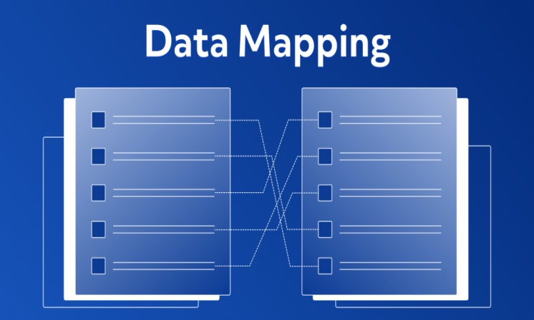
Что такое Data Mapping и зачем он нужен?
Data Mapping — это процесс сопоставления данных
одной системы с другой. Он нужен, чтобы обеспечить правильную передачу, интеграцию и автоматизацию
работы с данными. Благодаря Data Mapping данные передаются точно и без ошибок, что важно для бизнес-процессов и миграции информации.

